Slide 1



Build
Event Triggering
Test
Deploy
Upload
10.10.2.102:48080
211.210.154.36:48080
push
Excute
SSH
10.10.2.102:20022
211.210.154.36:20022

Slide 2
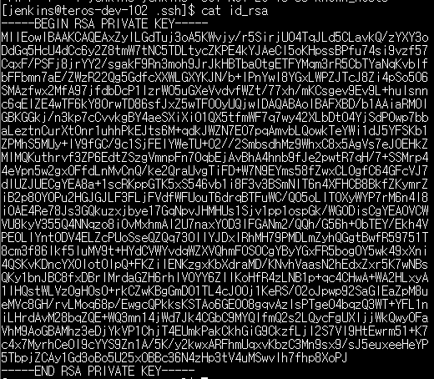
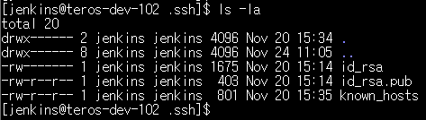
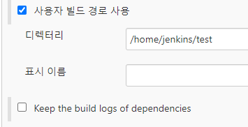
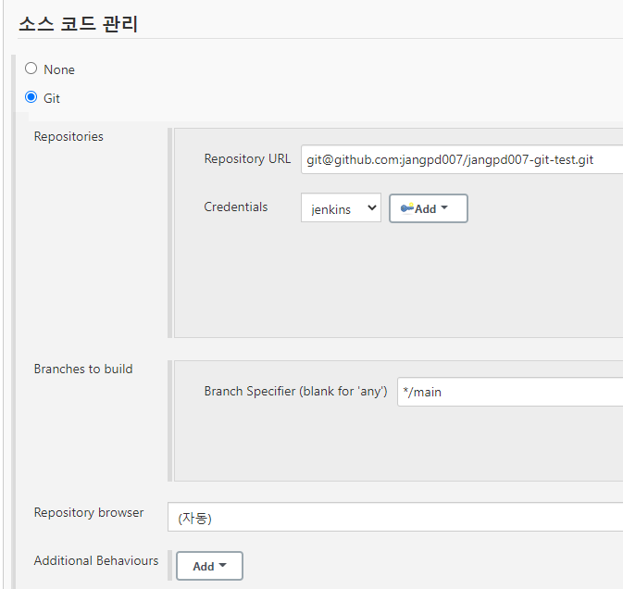
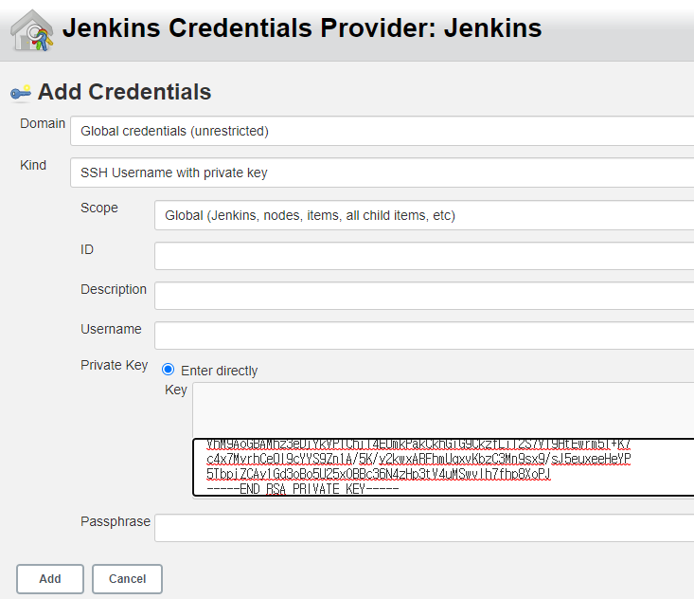
Jenkins 설정
ssh-key 생성
> ssh-keygen -t rsa 개인키 : ~/.ssh/id_rsa
공개키 : ~/.ssh/id_rsa.pub
2. Jenkins new item 생성 Jenkins home > 새로운 item > freestyle project
3. Jenkins 설정
3-1. General > 고급 > 사용자 별도 경로 사용
(github repository clone 대상 폴더 경로 지정)
3-2. 소스 코드 관리 > Git
Repository URL 등록
Credentials 등록 > pri key 등록 (item 별 등록)

Slide 3
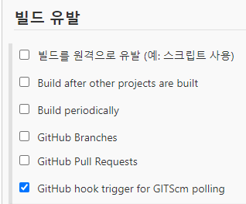
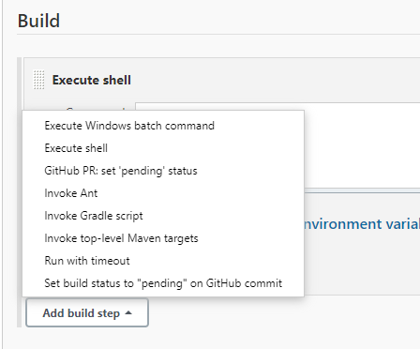
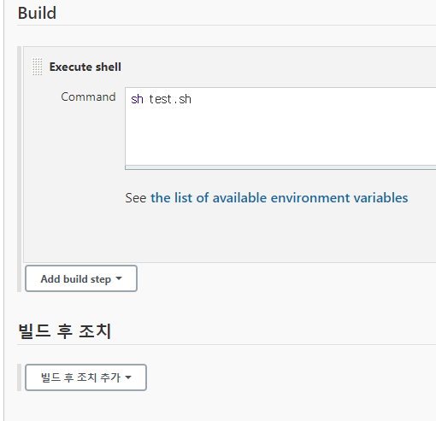
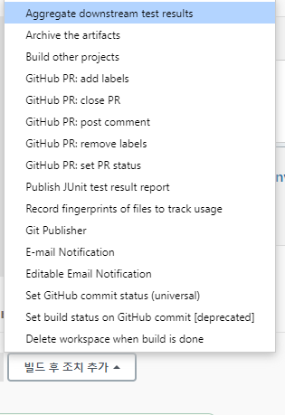
4. Jenkins(item) 빌드 유발 방법 설정 빌드 유발 > GitHub hook trigger for GITscm Polling
ex) sh 실행 시
5. build 방법 명시 (N개 순차적 등록 가능)
6. build 후 조치 명시 (N개 순차적 등록 가능) ex) E-Mail 알림 가능
ex) Github 연동 가능

Slide 4
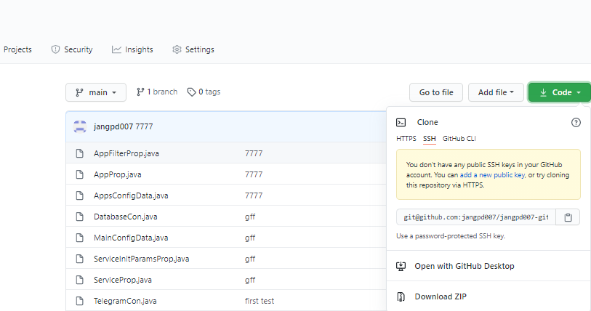
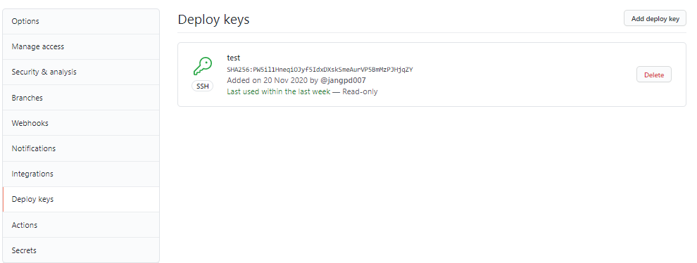
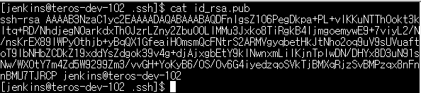
GitHub 설정
1. github repository ssh URL 참고
repository > code > ssh > clone url 확인
2. github pub key 등록 (Repositories 별 등록)
repository > setting > deploy key > add deploy key

Slide 5
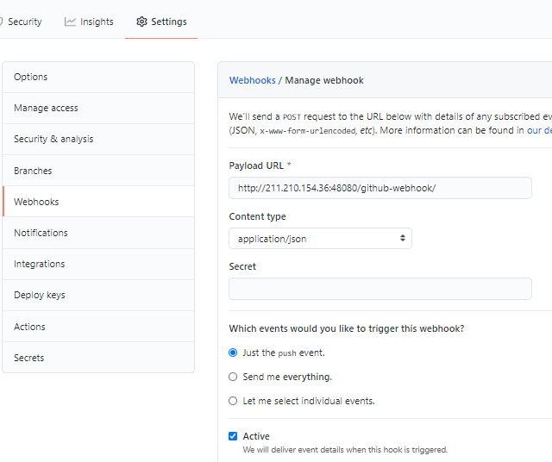
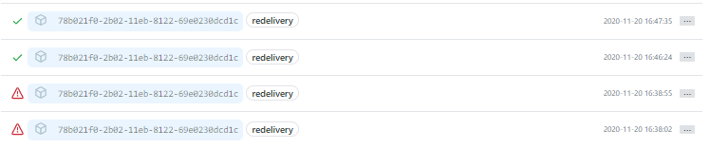
GitHub 설정
3. webhook 설정 (Repositories 별 등록)
repository > setting > Webhooks > add webhook
Payload URL *
http://211.210.154.36:48080/github-webhook
Content type
application/json
webhook trigger
Just the push event
Active
Enable
정상 전송 시
정상 실패 시

Slide 6
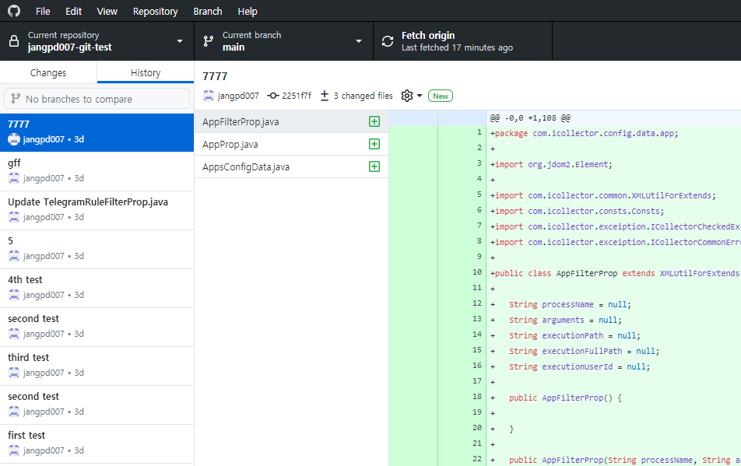
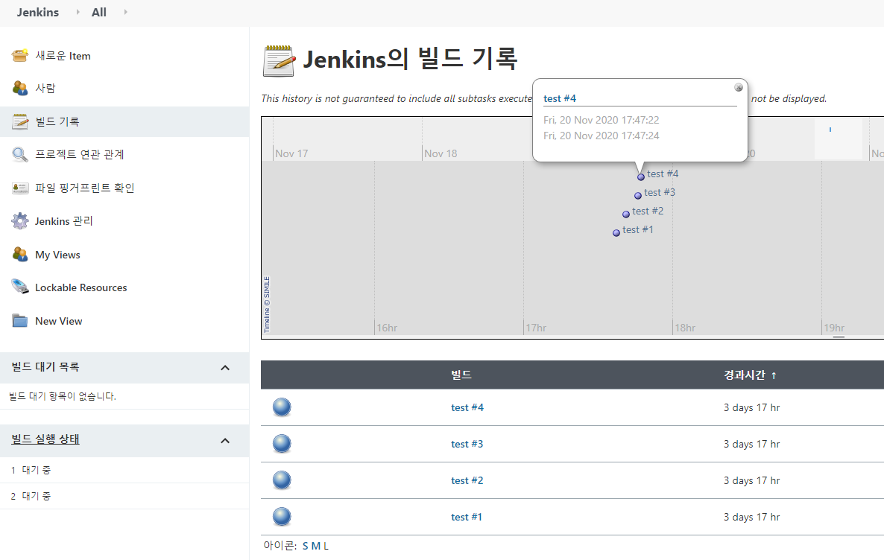
Push
Build

